Slide 1
易校通
陈健航 王伟星

Slide 2
1
APP的吸引力和可用性
2
APP开发的工作量和技术难度
3
测试结果
目 录
4
用户体验和改进效果
5
团队分工和合作效果

Slide 3
APP的吸引力和可用性

Slide 4
APP开发的工作量和主要技术

Slide 5
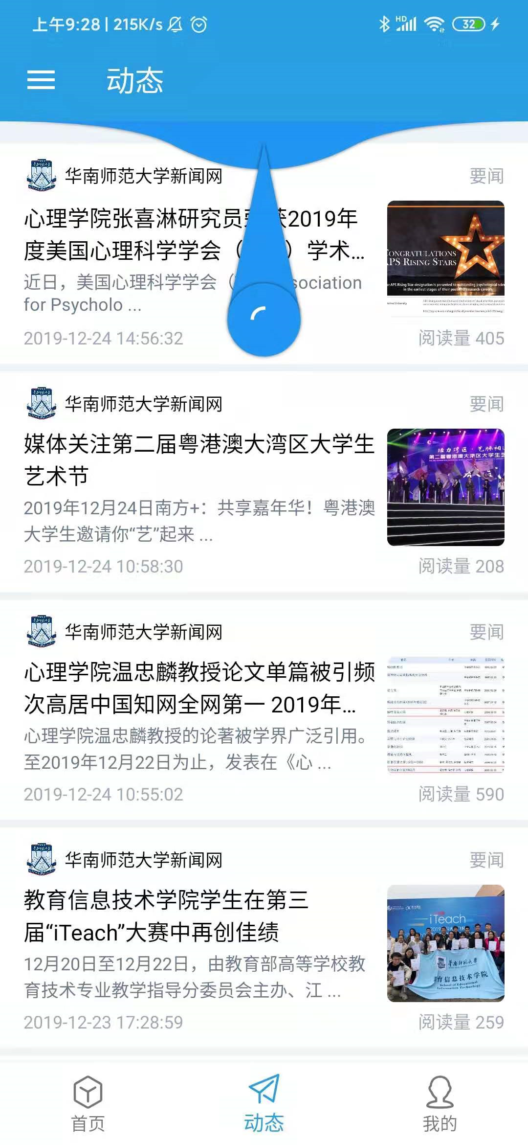
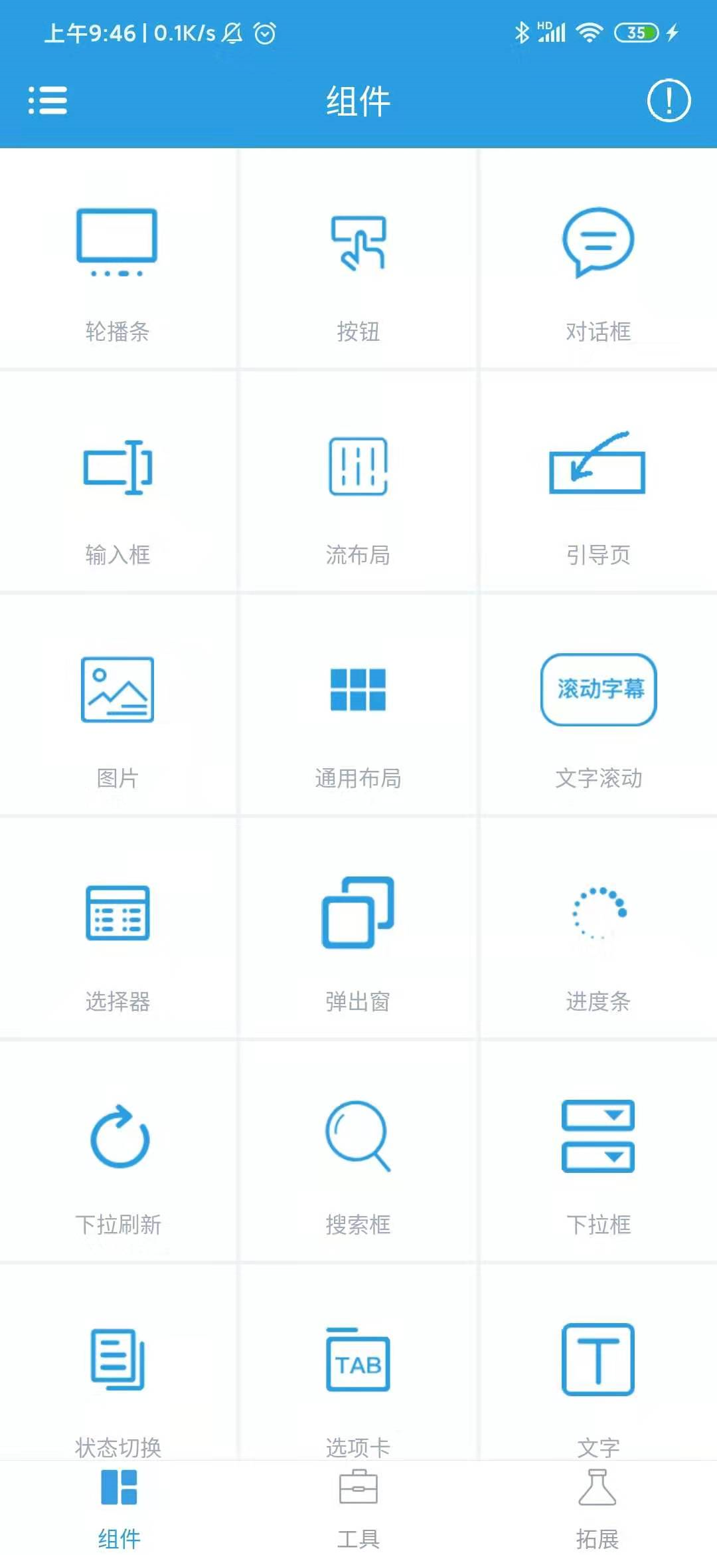
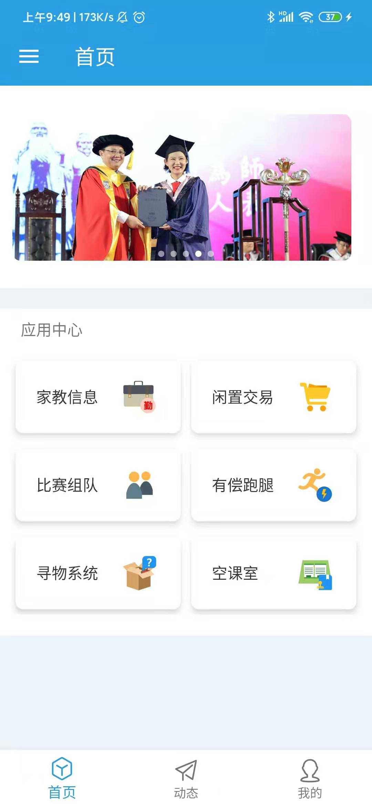
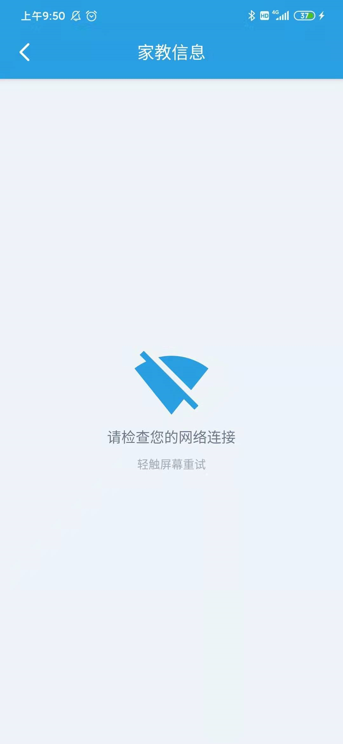
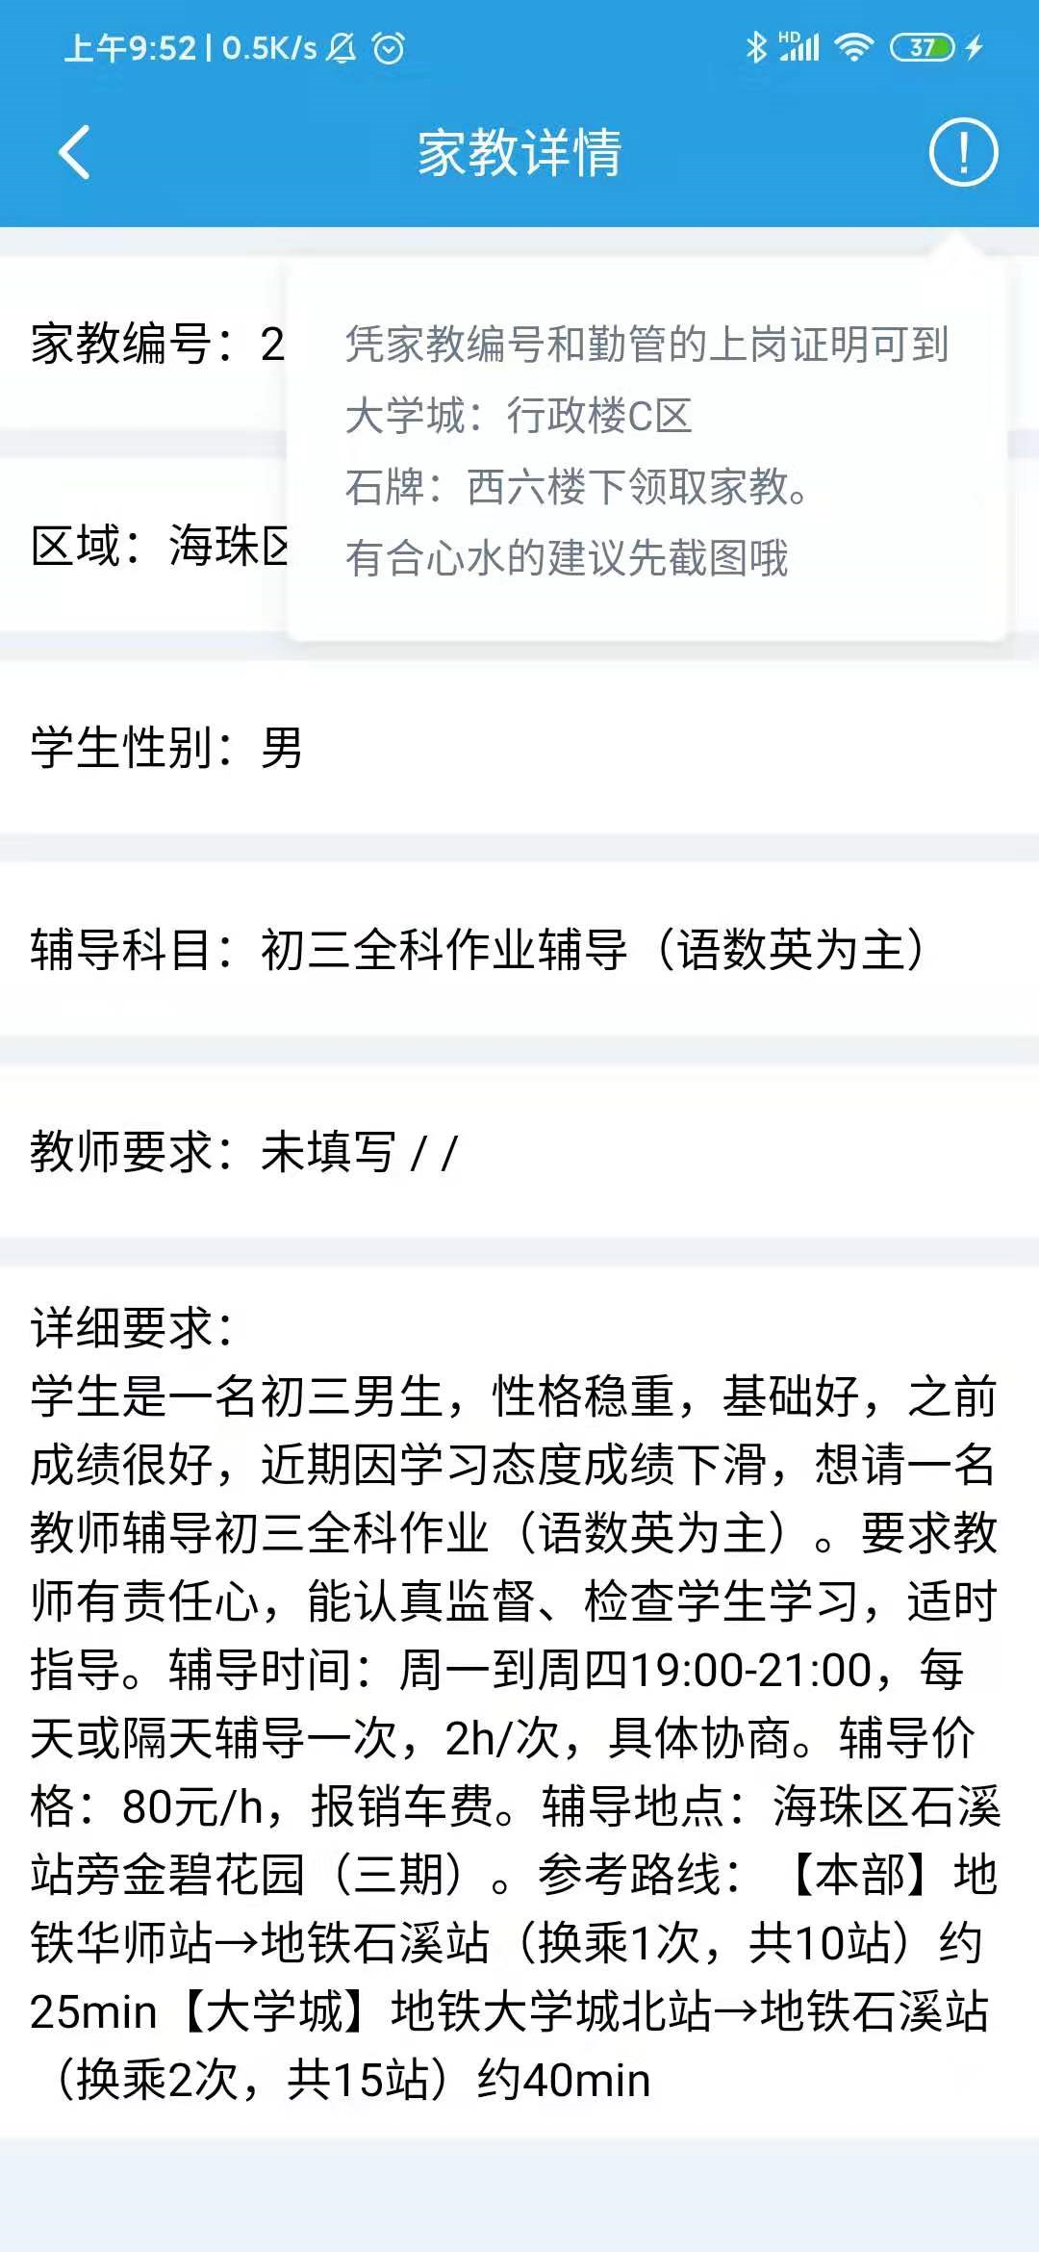
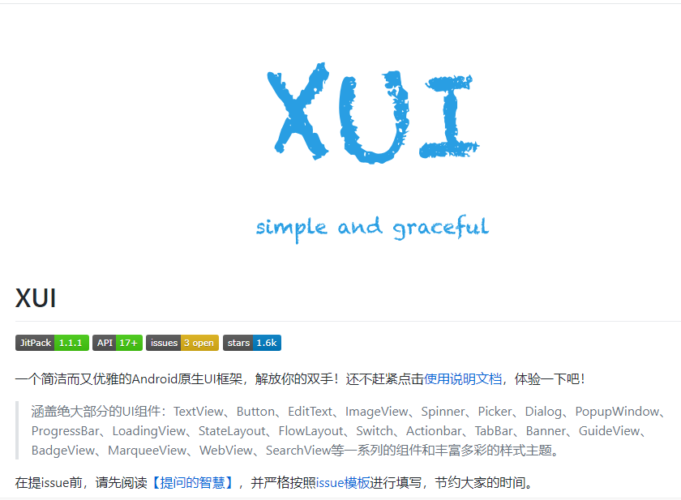
XUI组件库
recycleBanner
multipleStatusView
smartRefreshLayout
XpopUp
......

Slide 6
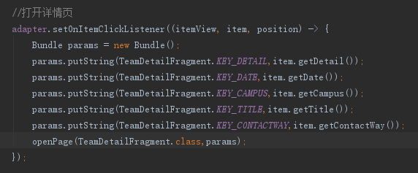
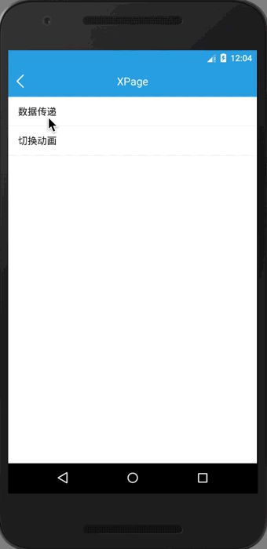
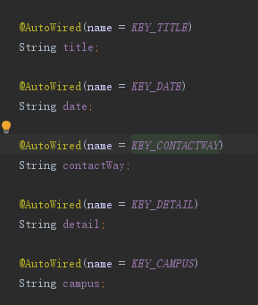
XPage组件库
特点
支持assets下“corepage.json”静态配置Fragment页面信息。
支持Application中动态配置Fragment页面信息。
支持通过注解@Page的方式动态自动配置页面信息。
支持自定义Fragment页面信息配置。
支持4种默认Fragment页面切换动画。
支持Fragment页面间参数传递。
支持Fragment页面属性保存。
支持Fragment页面的onKeyDown、onFragmentResult等生命周期
支持Fragment和Fragment页面自由跳转以及数据交互。
支持导航栏通过注解的方式自动添加及设置。

Slide 7
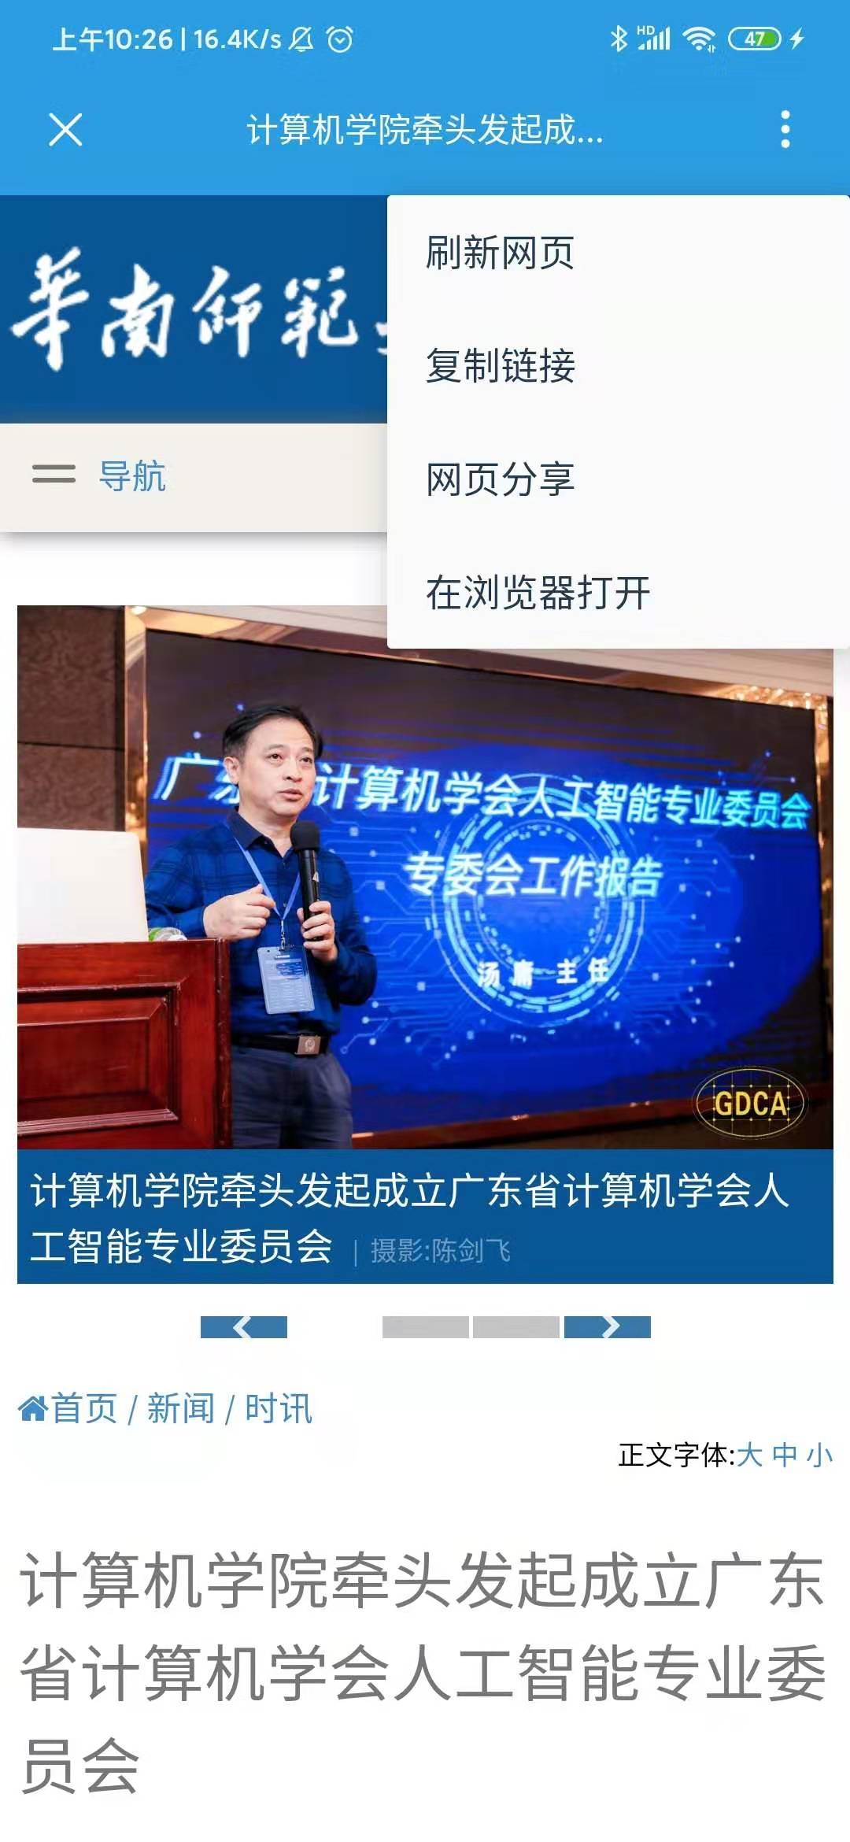
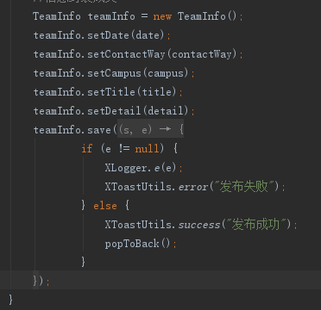
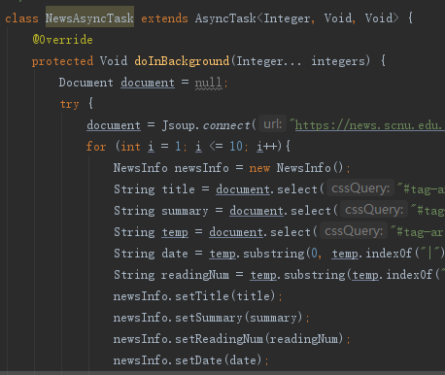
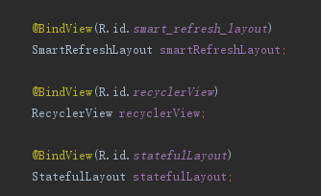
Butterknife
实现UI组件的快速绑定
Bmob后端云
网络数据库
AsyncTask + 网络爬虫
资讯爬取
Agentweb
提供了 Android WebView 一系列的问题解决方案 ，并且轻量和极度灵活

Slide 8
测试结果

Slide 9
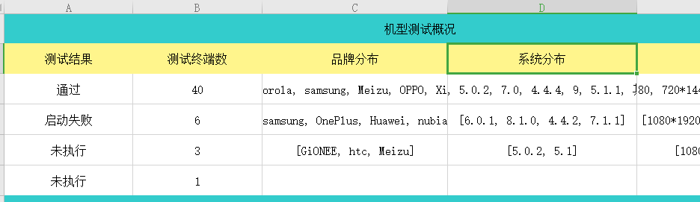
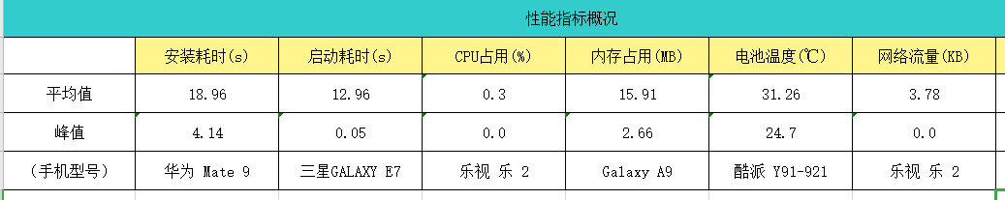

Slide 10
用户体验及改进效果

Slide 11
优点
建议
界面简洁，大方，看起来舒服
页面切换感觉挺流畅的
用户群扩大的话会使用
板块考虑得挺好的，可是要扩大用户群
希望加入即时聊天功能，这样联系别人就不用频繁加微信
加载数据那个圈转好久，感觉加载好慢
加入搜索功能
多加点图片可能看起来界面会丰富一些

Slide 12
软件改进方向
完善软件功能
加入更多图标和细节动效，丰富视觉效果
自建后端
加入即时聊天
加强用户引导

Slide 13
团队分工

Slide 14
团队分工
陈健航 ：UI界面设计以及部分UI组件的业务逻辑
王伟星：网络爬虫以及Bmob后端云

Slide 15
感谢聆听
Thanks for listening!

